Slide 1

আজকের ক্লাসে সবাইকে স্বাগতম

Slide 2


পরিচিতি
মোহাম্মদ শেকাব উদ্দিন
সহকারী শিক্ষক (গণিত)
বদরশাহ একাডেমী
মোবাইল- ০১৮৬৬-৩০২৫৩২
শ্রেণি : ৯ম
বিষয় : গনিত
অধ্যায় : ১৭
তারিখ : ০৩/০৬/২০২৬ খ্রিঃ

Slide 3
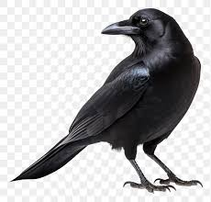
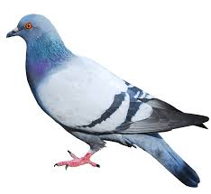
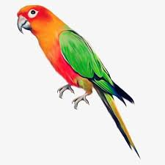
উপরে কোন পাখিটির ছবি সবচেয়ে বেশি?
কবুতর

Slide 4
৫,৮,৫,৭,৬,৫,৪,২,১,৭,৬,৫
এখানে কোন সংখ্যাটি বেশি সংখ্যক বার আছে ?
৫
তাহলে এখানে ৫ কে কি বলে ?
প্রচুরক

Slide 5
আজকের পাঠ.......
প্রচুরক

Slide 6
শিখনফল
এই পাঠ শেষে শিক্ষার্থীরা যা যা পারবে
১. প্রচুরক কী বলতে পারবে ।
২. প্রচুরক এর সূত্র বলতে পারবে।
৩. বিচ্ছিন্ন উপাত্তের প্রচুরক নির্ণয় করতে পারবে।
৪. প্রচুরক এর সূত্র ব্যবহার করে অবিচ্ছিন্ন উপাত্তের প্রচুরক নির্ণয় করতে পারবে।

Slide 7
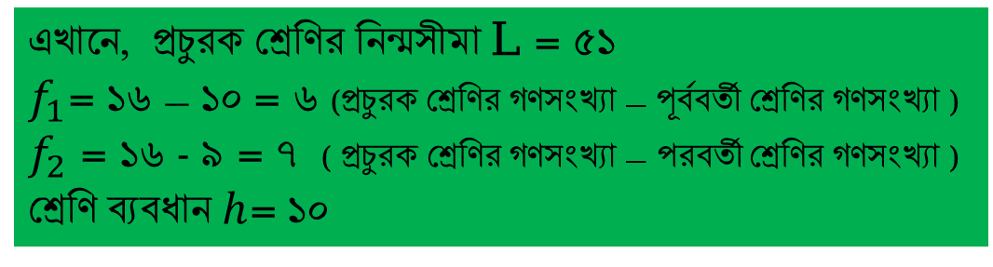
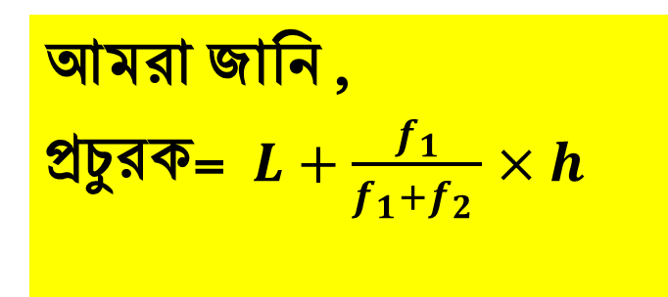
নিচের সারণিটি লক্ষ কর :
শ্রেণিসীমা | 31-40 | 41-50 | 51-60 | 61-70 | 71-80
গণসংখ্যা | 7 | 10 | 16 | 9 | 8
প্রদত্ত সারণি থেকে প্রচুরক নিণর্য় কর।
সমাধান : এখানে সর্বোচ্চ গণসংখ্যা 16 যা (51-60) অবস্থিত ।
অতএব ইহাই প্রচুরক শ্রেণি।
আমরা জানি ,
প্রচুরক=$L+\frac{f_{1}}{f_{1}+f_{2} }×h$
এখানে, প্রচুরক শ্রেণির নিন্মসীমা L = 51
$f_{1}$= 16 – 10 = 6 (প্রচুরক শ্রেণির গণসংখ্যা – পূর্ববর্তী শ্রেণির গণসংখ্যা )
$f_{2}$ = 16 - 9 = 7 ( প্রচুরক শ্রেণির গণসংখ্যা – পরবর্তী শ্রেণির গণসংখ্যা )
শ্রেণি ব্যবধান$h$= 10

Slide 8

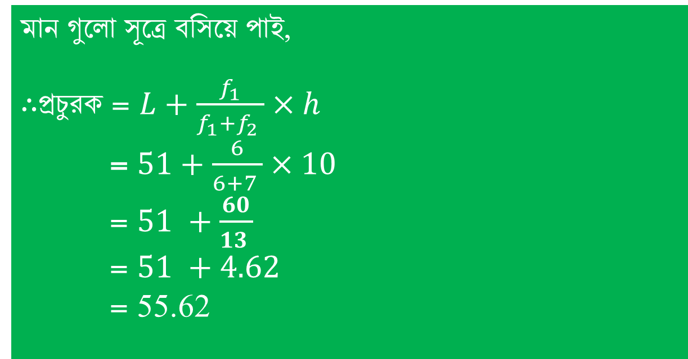
মান গুলো সূত্রে বসিয়ে পাই,
$∴$প্রচুরক = $L+\frac{f_{1}}{f_{1}+f_{2} }×h$
=$51+\frac{6}{6+7 }×10$
= $51 +\frac{60}{13 }$
= $51 +4.62$
= 55.62
$∴$নির্ণেয় প্রচুরক = 55.62

Slide 9
দলীয় কাজ
সময় : ১০ মিনিট
নিচের সারণিটি লক্ষ কর :
শ্রেণিসীমা | 31-40 | 41-50 | 51-60 | 61-70 | 71-80
গণসংখ্যা | 5 | 9 | 17 | 11 | 8
প্রদত্ত সারণি থেকে প্রচুরক নিণর্য় কর।

Slide 10
মূল্যায়ন
সময় : ১৫ মিনিট
শ্রেণিসীমা | 31-40 | 41-50 | 51-60 | 61-70 | 71-80
গণসংখ্যা | 5 | 9 | 17 | 11 | 8
উপরের সারণি হতে নিচের প্রশ্নগুলোর উত্তর দাও :
1. কোনটি প্রচুরক শ্রেণি ?
ক . 41-50
খ . 51-60
গ . 61-70
ঘ . 71-80
সঠিক উত্তর - 51-60

Slide 11
বাড়ির কাজ
নিচের সারণিটি লক্ষ কর :
শ্রেণিসীমা | 21-30 | 31-40 | 41-50 | 51-60 | 61-70
গণসংখ্যা | 5 | 9 | 17 | 11 | 8
উপরোক্ত সারণি হতে প্রচুরক নির্ণয় কর।

Slide 12


সবাইকে ধন্যবাদ

